Slide 1

Как контролировать свой индивидуальный лицевой счет в СФР
Мальцева Софья Валерьевна

Slide 2

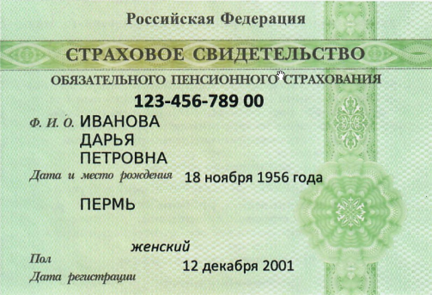
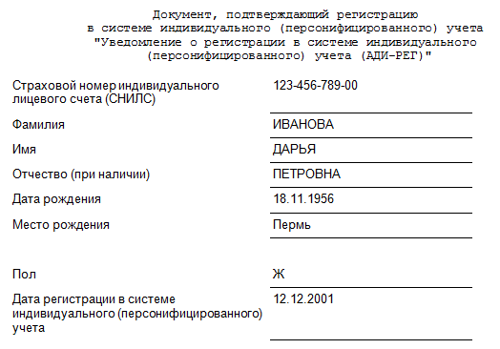

СНИЛС
Страховой номер индивидуального лицевого счета - уникальный номер индивидуального лицевого счета для обработки сведений о физическом лице в системе индивидуального (персонифицированного) учета, а также для идентификации сведений о физическом лице при предоставлении государственных и муниципальных услуг и исполнении государственных и муниципальных функций. Регистрация в системе подтверждается одним из документов:
Внимание!
Анкетные данные должны совпадать с данными паспорта

Slide 3
Государственная услуга по регистрации
1. Регистрация в системе персонифицированного учета.
Внимание! Новорожденные регистрируются без заявления на основании данных органов ЗАГС.
Открывается новый индивидуальный лицевой счет, новый СНИЛС.
2. Изменение анкетных данных:
- смена фамилии, имени, отчества;
- найдена ошибка в анкетных данных, в том числе в дате и месте рождения.
СНИЛС остается прежним.
3. Документ, подтверждающий регистрацию в системе персонифицированного учета, утерян или испорчен. Необходимо получить дубликат.
СНИЛС остается прежним.
Административный регламент утвержден Постановлением Правления ПФР от 21.05.2020 г. №291п «Об утверждении Административного регламента предоставления Пенсионным фондом Российской Федерации государственной услуги по приему от граждан анкет в целях регистрации в системе индивидуального (персонифицированного) учета, в том числе по приему от зарегистрированных лиц заявлений об изменении анкетных данных, содержащихся в индивидуальном лицевом счете, или о выдаче документа, подтверждающего регистрацию в системе индивидуального (персонифицированного) учета»

Slide 4
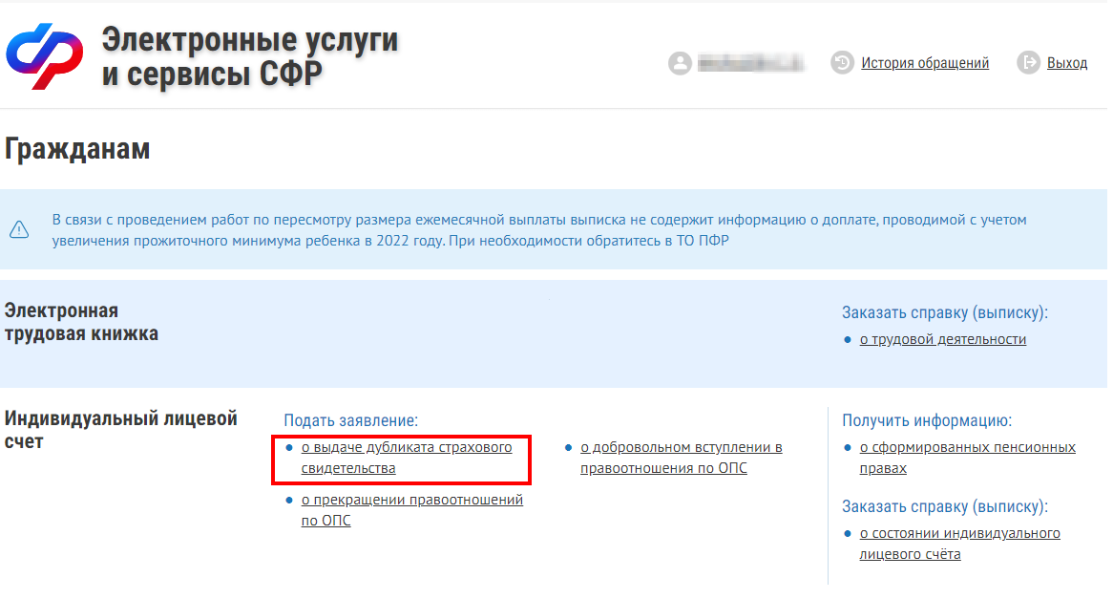
Государственная услуга по регистрации
Подать анкету для регистрации в системе персонифицированного учета или заявления на изменения анкетных данных, содержащихся в индивидуальном лицевом счете, или о выдаче документа, подтверждающего регистрацию в системе индивидуального (персонифицированного) учета, можно:
1. в любом территориальном органе СФР (в момент обращения);
2. МФЦ (в момент обращения);
3. по месту работы.
Государственная услуга оказывается бесплатно!
В личном кабинете на портале СФР sfr.gov.ru (вход через логин и пароль сайта государственных услуг) можно получить документ, подтверждающий регистрацию в системе персонифицированного учета.

Slide 5
Цели персонифицированного учета
В соответствии со статьей 3 Федерального закона от 01.04.1996 г. №27-ФЗ «Об индивидуальном (персонифицированном) учете в системах обязательного пенсионного страхования и обязательного социального страхования» (далее – Закон №27-ФЗ) целями индивидуального (персонифицированного) учета являются:
создание условий для назначения страховых и накопительной пенсий в соответствии с результатами труда каждого застрахованного лица;
обеспечение достоверности сведений о стаже и заработке (доходе), определяющих размер страховой и накопительной пенсий при их назначении, страхового обеспечения по обязательному социальному страхованию;
учет сведений о трудовой деятельности для использования данных сведений зарегистрированными лицами при трудоустройстве, а также в целях предоставления государственных и муниципальных услуг и исполнения государственных и муниципальных функций.
Необходимые сведения представляются работодателем в соответствии с действующим законодательством Российской Федерации.

Slide 6
Информация о состоянии лицевого счета в СФР
Приказ СФР от 04.09.2024 г. №1540 «Об утверждении Административного регламента Фонда пенсионного и социального страхования Российской Федерации по предоставлению государственной услуги "Информирование зарегистрированных лиц о состоянии их индивидуальных лицевых счетов в системе индивидуального (персонифицированного) учета».
Государственная услуга оказывается бесплатно!
Форма СЗИ-ИЛС утверждена приказом Минтруда России от 09.01.2019 г. №2н «Об утверждении формы сведений о состоянии индивидуального лицевого счета застрахованного лица» (редакция от 22.06.2024 г.). Форма СЗИ-ИЛС состоит из разделов и подразделов. Разделы, по которым данные отсутствуют, не отображаются.

Slide 7
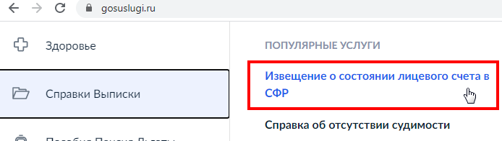
Сведения из ИЛС застрахованного лица
Можно получить:
1. в личном кабинете на сайте государственных услуг gosuslugi.ru;
2. в любом территориальном органе СФР (в момент обращения, необходим паспорт);
3. МФЦ (в момент обращения, необходим паспорт).
Государственная услуга оказывается бесплатно!

Slide 8
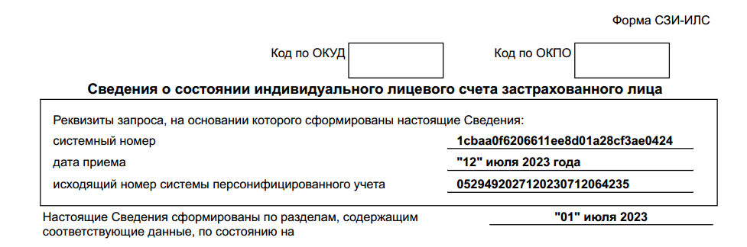
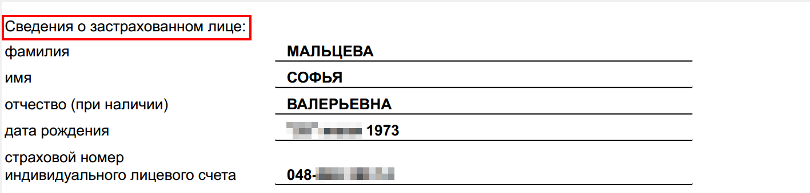
Извещение о состоянии лицевого счета в СФР
Формируется на
1 января
1 апреля
1 июля
1 октября

Slide 9
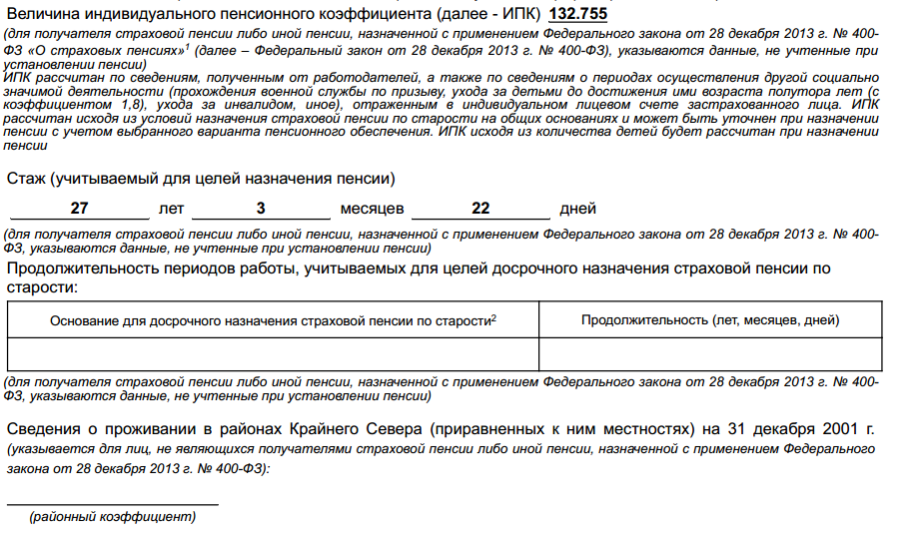
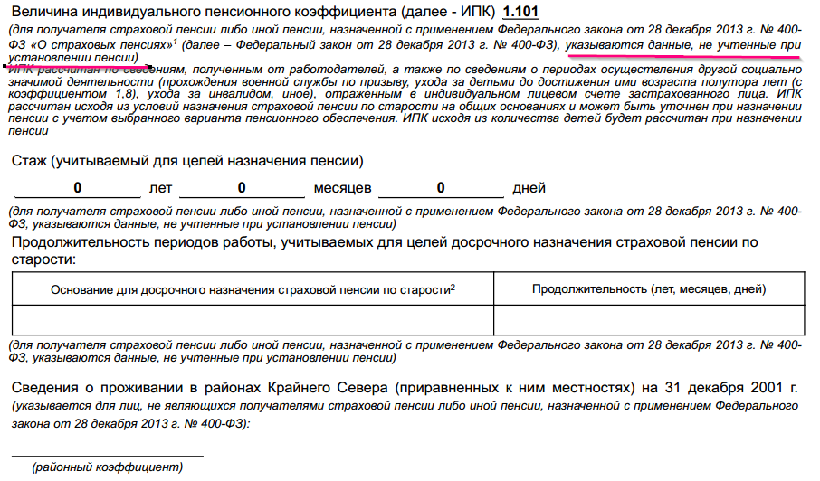
Общая информация о пенсионных правах
Не является пенсионером
Является пенсионером
Важно! Данные носят информационный характер, при назначении страховой пенсии рассматриваются все возможные варианты и выбирается самый выгодный для гражданина вариант.

Slide 10
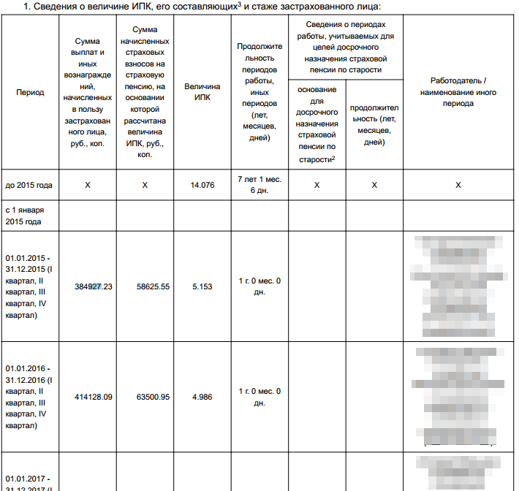
Сведения о стаже, заработке и взносах
Информация отражается в разделах 1 и 2:
Раздел 1 – информация с 1 января 2015 г.,
в том числе ИПК за периоды до 2015 г.
Раздел 2 – информация до 2015 г.
Информация в этих разделах не зависит от факта получения пенсии.
Важно!
Данные о страховом стаже за текущий год отражаются форме СЗИ-ИЛС в следующем году по состоянию на 1 апреля.
Информация о выплатах (заработной плате) и страховых взносах в текущем году отражается поквартально (например, за 1 квартал данные отображаются по состоянию на 1 июля).
Контроль

Slide 11
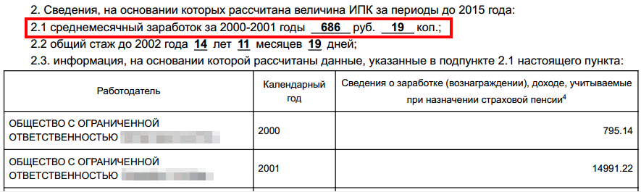
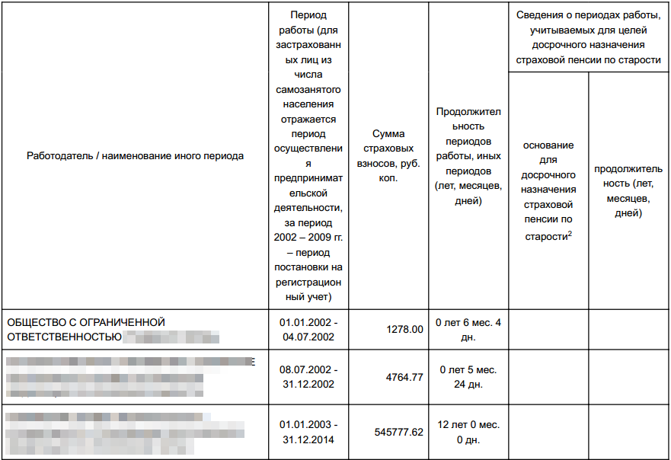
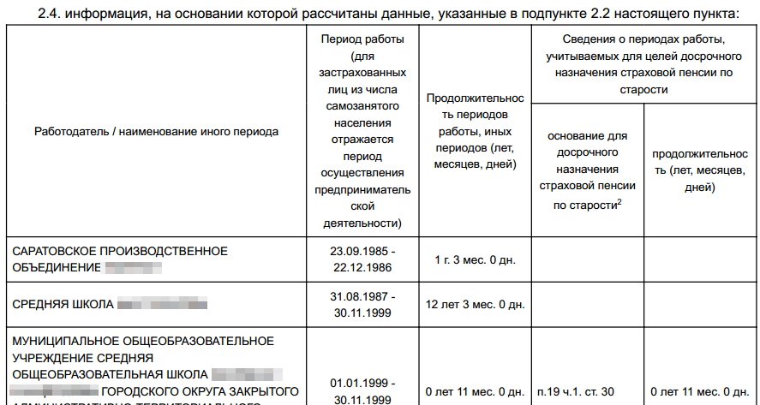
Сведения о стаже, заработке и взносах
Информация: до 2015 г.:
- информация о стаже до 2015 г.;
- информация о заработной плате за 2000-2001 гг.;
- информация о расчетном пенсионном капитале 2002-2014 гг.
Контроль

Slide 12
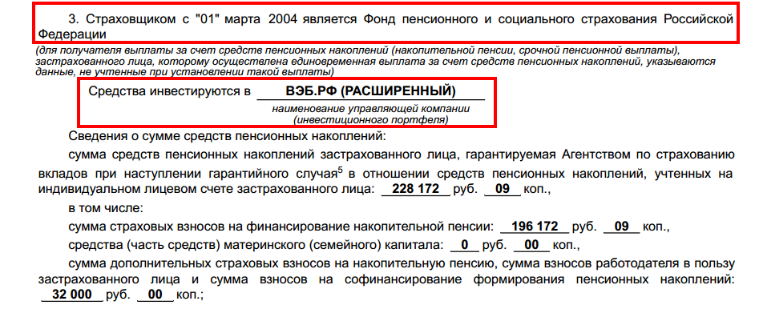
Информация о средствах пенсионных накоплений
Информация отражается в разделе 3 или разделе 4 сведения о средствах пенсионных накоплениях в зависимости от выбора страховщика застрахованным лицом: Социальный фонд России или Негосударственный пенсионный фонд (НПФ). Информация идентичная.
При выборе НПФ в разделе 4 отражается только та информация о средствах, которые еще не передана в НПФ. Для получения полной информации о средствах пенсионных накоплений необходимо обращается в выбранный НПФ.
Контроль

Slide 13
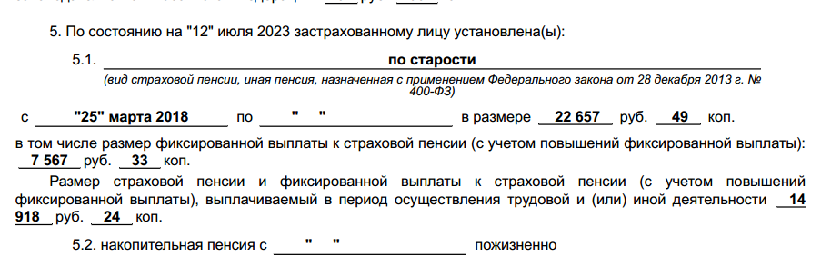
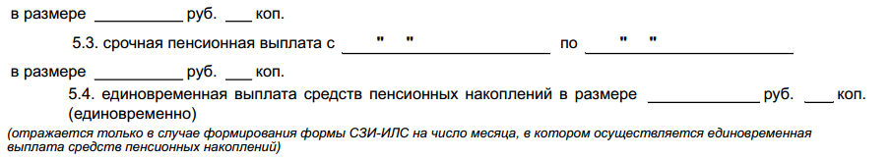
Информация о назначенной пенсии
Информация об установленных пенсиях отражается в разделе 5.

Slide 14
Почему зарплата растет, а ИПК уменьшается
Пункт 18 статьи 15 Федерального закона от 28.12.2013 г. №400-ФЗ «О страховых пенсиях»: величина индивидуального пенсионного коэффициента (далее – ИПК) определяется за каждый календарный год, начиная с 01.01.2015, с учетом ежегодных начислений страховых взносов в СФР по формуле:
ИПК_{i} = (СВ_{год,i} / НСВ_{год,i}) x 10
где
ИПК_{i} - индивидуальный пенсионный коэффициент, определяемый за каждый календарный год начиная с 1 января 2015 года с учетом ежегодных отчислений страховых взносов в Фонд в соответствии с законодательством Российской Федерации о налогах и сборах и законодательством Российской Федерации об обязательном социальном страховании;
СВ_{год,i} - сумма страховых взносов на страховую пенсию по старости в размере, рассчитываемом исходя из индивидуальной части тарифа страховых взносов на финансирование страховой пенсии по старости, начисленных (для лиц, указанных в части 3 статьи 13 настоящего Федерального закона, уплаченных) за соответствующий календарный год за застрахованное лицо в соответствии с законодательством Российской Федерации о налогах и сборах и законодательством Российской Федерации об обязательном социальном страховании;
НСВ_{год,i} - нормативный размер страховых взносов на страховую пенсию по старости, рассчитываемый как произведение максимального тарифа отчислений на страховую пенсию по старости в размере, эквивалентном индивидуальной части тарифа страховых взносов на финансирование страховой пенсии по старости, и предельной величины базы для начисления страховых взносов в Фонд за соответствующий календарный год.

Slide 15
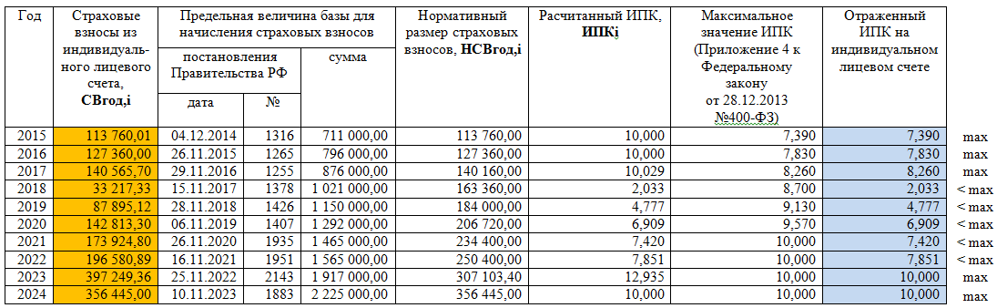
Пример расчета ИПК
ИПК_{i} = (СВ_{год,i} / НСВ_{год,i}) x 10

Slide 16
Электронная трудовая книжка
Электронная трудовая книжка – сведения о трудовой деятельности введена с 01.01.2020 г. Для всех работающих граждан переход к новому формату сведений о трудовой деятельности добровольный и осуществляется только с согласия человека.
Преимущества электронной трудовой книжки:
Удобный и быстрый доступ работников к информации о трудовой деятельности.
Минимизация ошибочных, неточных и недостоверных сведений о трудовой деятельности.
Дополнительные возможности дистанционного трудоустройства.
Снижение издержек работодателей на приобретение, ведение и хранение бумажных трудовых книжек.
Использование данных электронной трудовой книжки для получения государственных услуг.
Первая запись в Электронной трудовой книжке – действующая запись из бумажной трудовой книжки по состоянию на 01.01.2020 г.
У лица, кто впервые устроился на работу в 2021 г. и позднее, все сведения о периодах работы изначально ведутся только в электронном виде без оформления бумажной трудовой книжки.

Slide 17
Электронная трудовая книжка
Граждане, выбравшие электронную трудовую книжку, получают бумажную трудовую на руки с соответствующей записью о сделанном выборе. Бумажная трудовая книжка при этом не теряет своей силы и продолжает использоваться наравне с электронной. Необходимо сохранять бумажную книжку, поскольку она является источником сведений о трудовой деятельности до 2020 года. В электронной версии фиксируются только сведения начиная с 2020 года.
После перехода на электронную трудовую книжку нельзя вернуться на бумажную трудовую книжку.
Статья 66.1 Трудового кодекса России (выдержки):
- Работодатель обязан предоставить работнику сведения о трудовой деятельности за период работы у данного работодателя при увольнении в день прекращения трудового договора. (форма СТД-Р).
- В случае выявления работником неверной или неполной информации в сведениях о трудовой деятельности работодатель по письменному заявлению работника обязан исправить или дополнить сведения о трудовой деятельности и представить их в СФР.
При сохранении бумажной трудовой книжки работодатель наряду с электронной книжкой продолжает вносить сведения о трудовой деятельности также в бумажную версию.

Slide 18
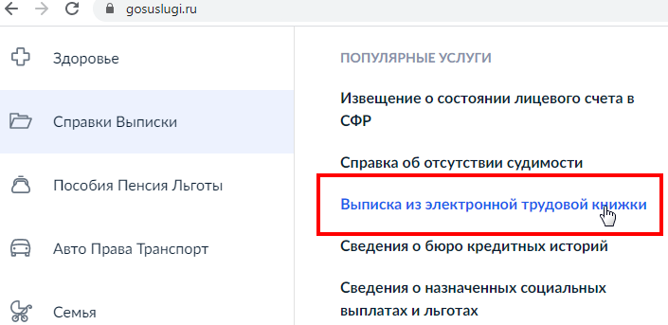
Сведения из электронной трудовой книжки
Можно получить:
1. в личном кабинете на сайте государственных услуг gosuslugi.ru
2. в любом территориальном органе СФР (в момент обращения, необходим паспорт);
3. МФЦ (в момент обращения, необходим паспорт).
Приказ СФР от 04.09.2024 г. №1541 «Об утверждении Административного регламента Фонда пенсионного и социального страхования Российской Федерации по предоставлению государственной услуги «Предоставление сведений о трудовой деятельности зарегистрированного лица, содержащихся в его индивидуальном лицевом счете».
Государственная услуга оказывается бесплатно!

Slide 19
Сведения из электронной трудовой книжки
Форма сведений о трудовой деятельности (форма СТД-ПФР) утверждена приказом Минтруда России от 10.11.2022 г. №713н «Об утверждении формы сведений о трудовой деятельности, предоставляемой работнику работодателем, формы предоставления сведений о трудовой деятельности из информационных ресурсов Фонда пенсионного и социального страхования Российской Федерации и порядка их заполнения».
В форме СТД-ПФР отражается информация о выборе гражданином способа ведения трудовой книжки.

Slide 20
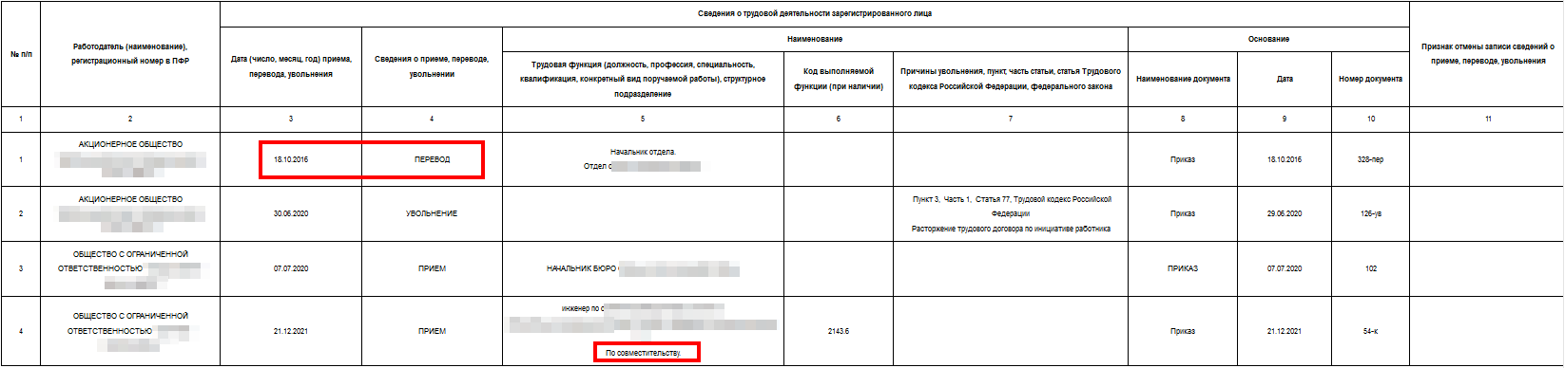
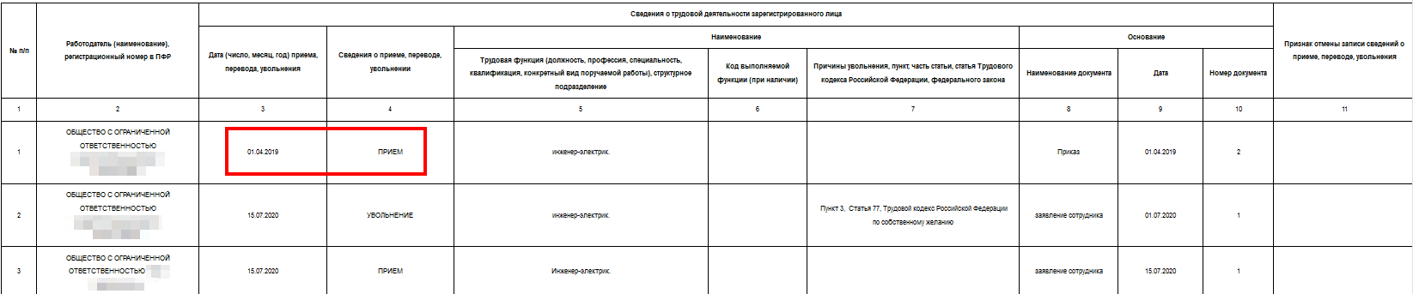
Сведения из электронной трудовой книжки

Slide 21
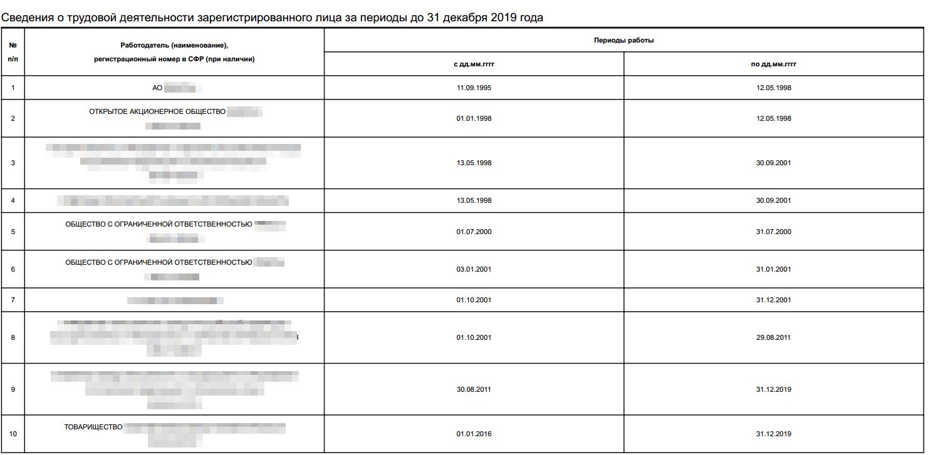
Сведения из электронной трудовой книжки
Совпадают с данными СЗИ-ИЛС

Slide 22
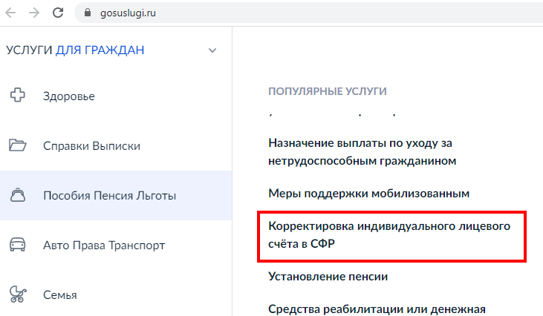
Если обнаружена ошибка в сведениях
Если работодатель действующий – обратиться к работодателю с заявлением.
Если работодатель ликвидировался – обратиться в СФР с заявлением о корректировке сведений на индивидуальном лицевом счете. Заявление можно подать на сайте государственных услуг.
Постановление Правления ПФР от 28.06.2021 г. №232п «Об утверждении Административного регламента предоставления Пенсионным фондом Российской Федерации государственной услуги по приему от зарегистрированных лиц заявлений о корректировке сведений индивидуального (персонифицированного) учета и внесении уточнений (дополнений) в индивидуальный лицевой счет».

Slide 23
Пополнение сведений о трудовой деятельности до 2020 г.
Постановление Правления ПФР от 28.06.2021 г. №232п «Об утверждении Административного регламента предоставления Пенсионным фондом Российской Федерации государственной услуги по приему от зарегистрированных лиц заявлений о корректировке сведений индивидуального (персонифицированного) учета и внесении уточнений (дополнений) в индивидуальный лицевой счет»:
- на основании заявления, поданного в СФР;
- к заявлению прикладывается трудовая книжка (дубликат трудовой книжки) или копия трудовой книжки (копия дубликата трудовой книжки), заверенная нотариусом или иным лицом в установленном порядке.
Записи в трудовой книжке, учитываемые при внесении в индивидуальный лицевой счет, должны быть оформлены в соответствии с трудовым законодательством, действовавшим на день их внесения в трудовую книжку.
При включении в индивидуальный лицевой счет сведений о трудовой деятельности после 01.01.2002 г. специалистами СФР проверяется соответствие данных бумажной трудовой книжки сведениям индивидуального лицевого счета, ранее учтенным по данным работодателя. Если выявляются расхождения, то сведения включаются в раздел «Сведения о трудовой деятельности» с учетом результатов проверки их полноты и достоверности

Slide 24
Защита персональных данных
Пункт 8 статьи 6 Закона №27-ФЗ:
Сведения, содержащиеся в индивидуальных лицевых счетах, относятся к информации, в отношении которой установлено требование об обеспечении ее конфиденциальности.
Статья 16 Закона №27-ФЗ:
Органы СФР обязаны:
в целях обеспечения предоставления государственных и муниципальных услуг зарегистрированным лицам, а также в целях исполнения государственных и муниципальных функций предоставлять федеральным органам исполнительной власти, государственным внебюджетным фондам, органам государственной власти субъектов Российской Федерации по их запросам в электронной форме посредством единой системы межведомственного электронного взаимодействия сведения о факте работы зарегистрированного лица, а также о факте начисленных за него страховых взносов на обязательное пенсионное страхование.
Застрахованное лицо может самостоятельно передавать информацию из своего ИЛС, в том числе по форме СЗИ-ИЛС. Например, запрос на передачу формы СЗИ-ИЛС банку при оформлении кредита приходит в личный кабинет сайта государственных услуг и только после подтверждения в личном кабинете форма СЗИ-ИЛС направляется в банк.

